Slide 1

Ставропольский государственный аграрный университет
«Безопасность работ при эксплуатации и ремонте оборудования электрических подстанций и сетей»
ДОЦЕНТ КАФЕДРЫ
ПРИВАЛОВ ЕВГЕНИЙ ЕВГРАФОВИЧ

Slide 2
Ставропольский государственный аграрный университет
Раздел 1.
Обеспечение безопасного производства плановых и аварийных работ в электрических установках и сетях.

Slide 3
Ставропольский государственный аграрный университет
Тема 1.2
Обеспечение безопасных условий труда при производстве работ в электроустановках и электрических сетях.

Slide 4
Ставропольский государственный аграрный университет
УРОК № 1
Заземлители в электроустановках и электрических сетях.

Slide 5
Ставропольский государственный аграрный университет
Учебные цели
1. Знать типы и параметры заземлителей электроустановок и электрических сетей.

Slide 6
Ставропольский государственный аграрный университет
Учебные вопросы
1. Типы заземлителей электроустановок.
2. Параметры заземлителей электрических сетей.

Slide 7
Ставропольский государственный аграрный университет
Учебная литература.
1. Правила устройства электроустановок (ПУЭ). 7-е изд. М: НОРМАТИКА, 2020. – 464с.
2. Основы электробезопасности. Ч. ІІ: заземление электроустановок систем электроснабжения: учебное пособие / Е.Е. Привалов. – М. – Берлин-Медиа, 2016. – 156с.

Slide 8
Ставропольский государственный аграрный университет
1. Типы заземлителей электроустановок.

Slide 9
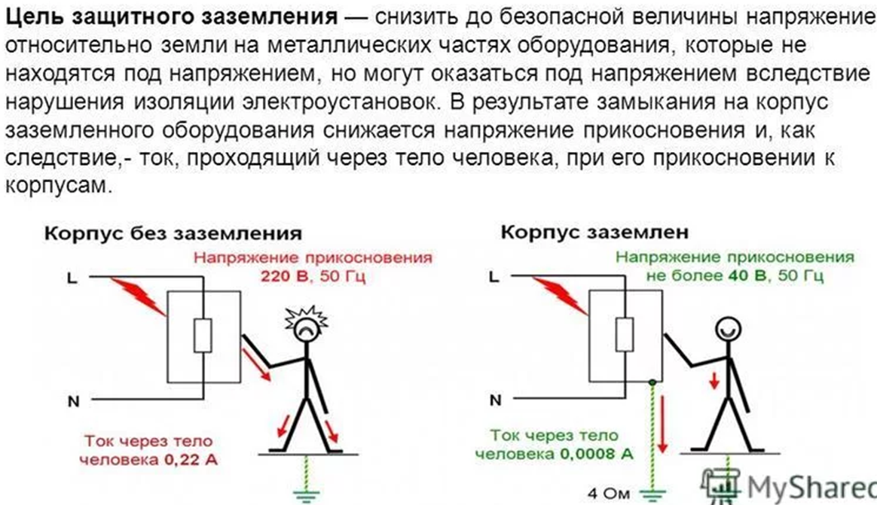
Ставропольский государственный аграрный университет
.

Slide 10
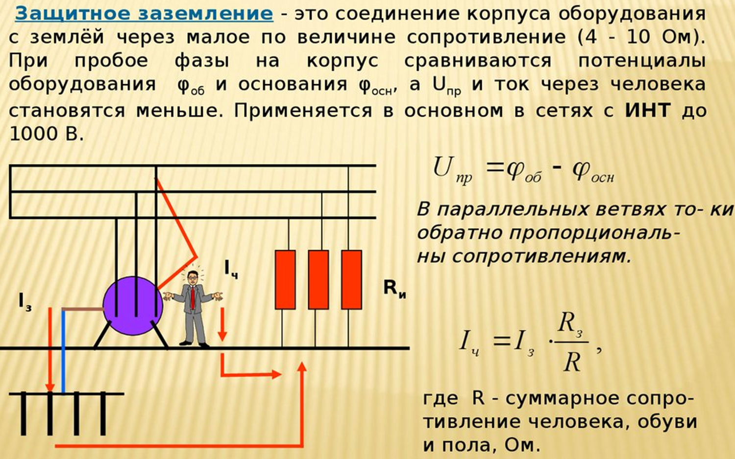

Slide 11
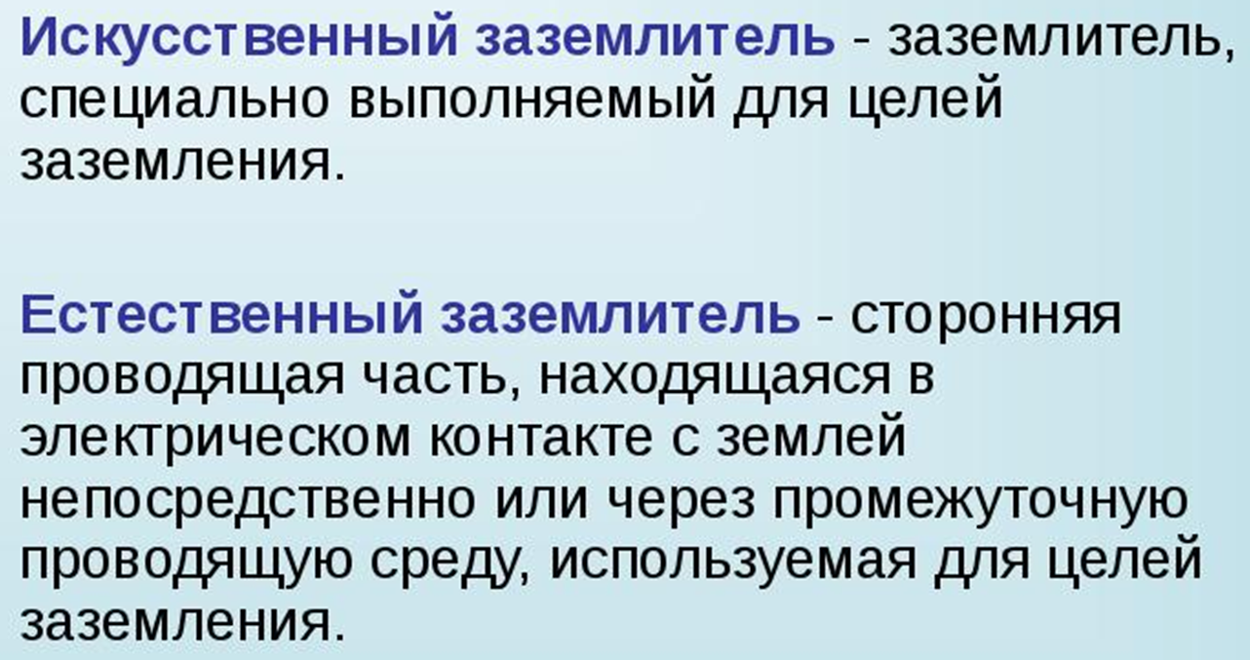
Ставропольский государственный аграрный университет
.

Slide 12
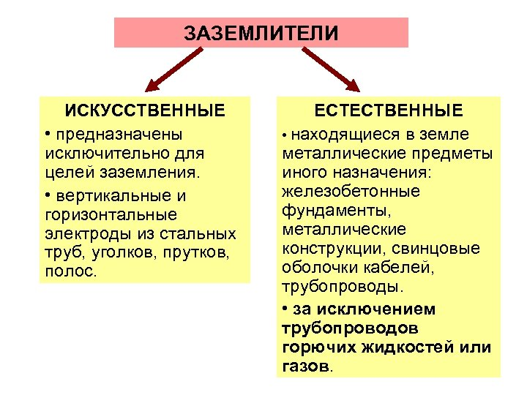
Ставропольский государственный аграрный университет
.

Slide 13
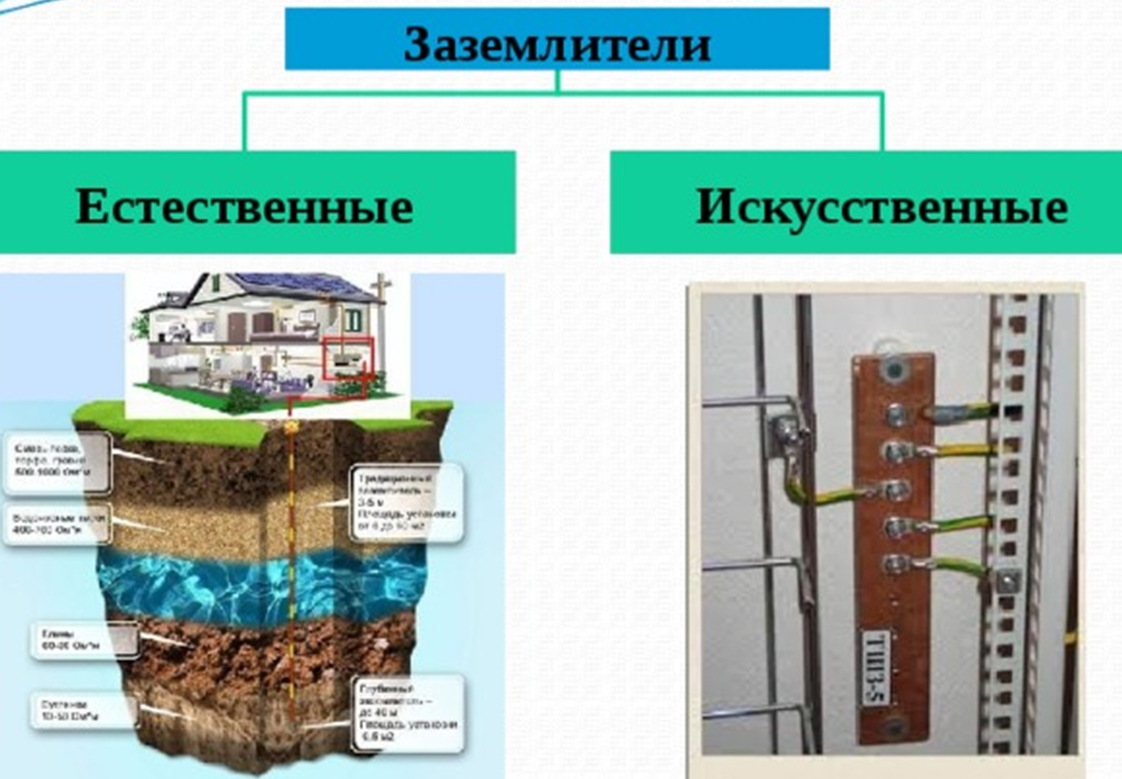
Ставропольский государственный аграрный университет
.

Slide 14
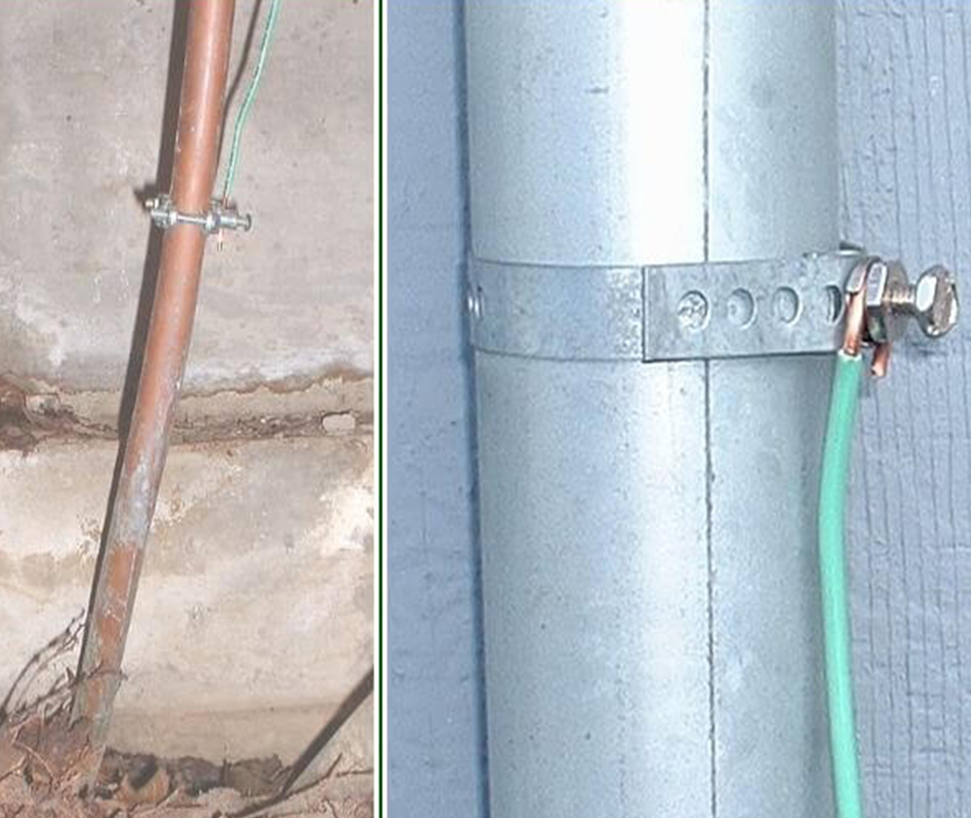
Ставропольский государственный аграрный университет
.

Slide 15
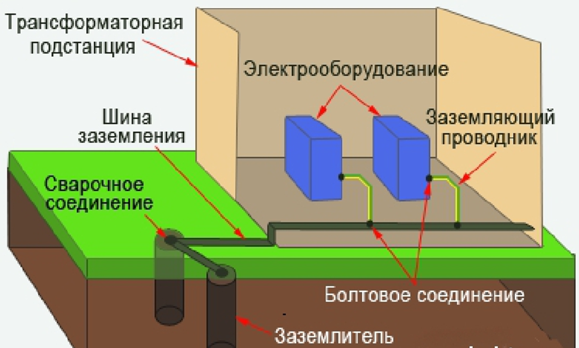
Ставропольский государственный аграрный университет
.

Slide 16
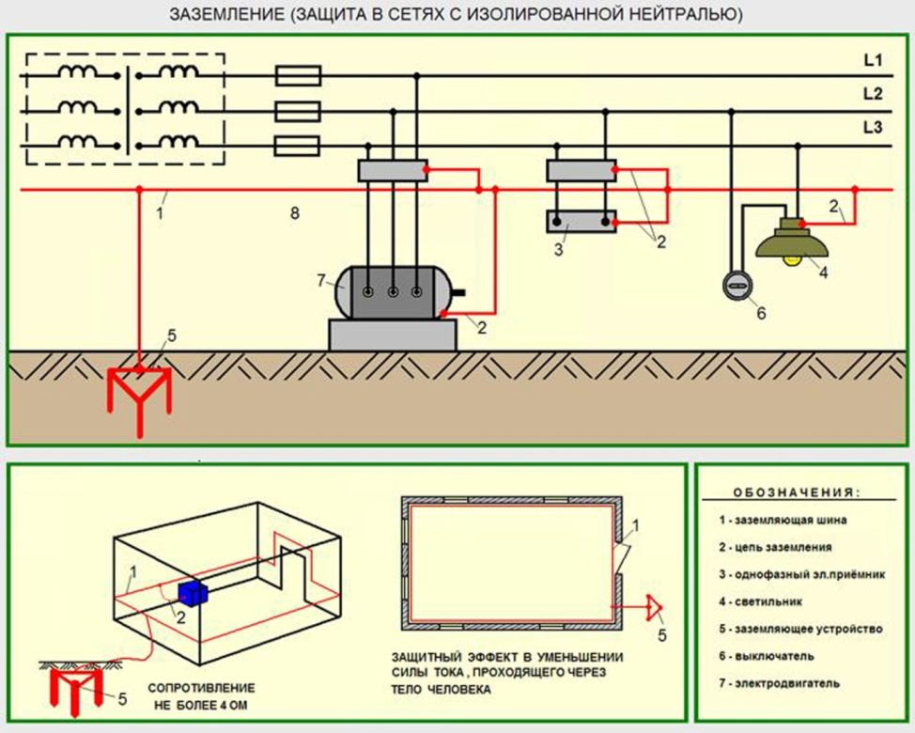

Slide 17
Ставропольский государственный аграрный университет
2. Параметры заземлителей электрических сетей.

Slide 18
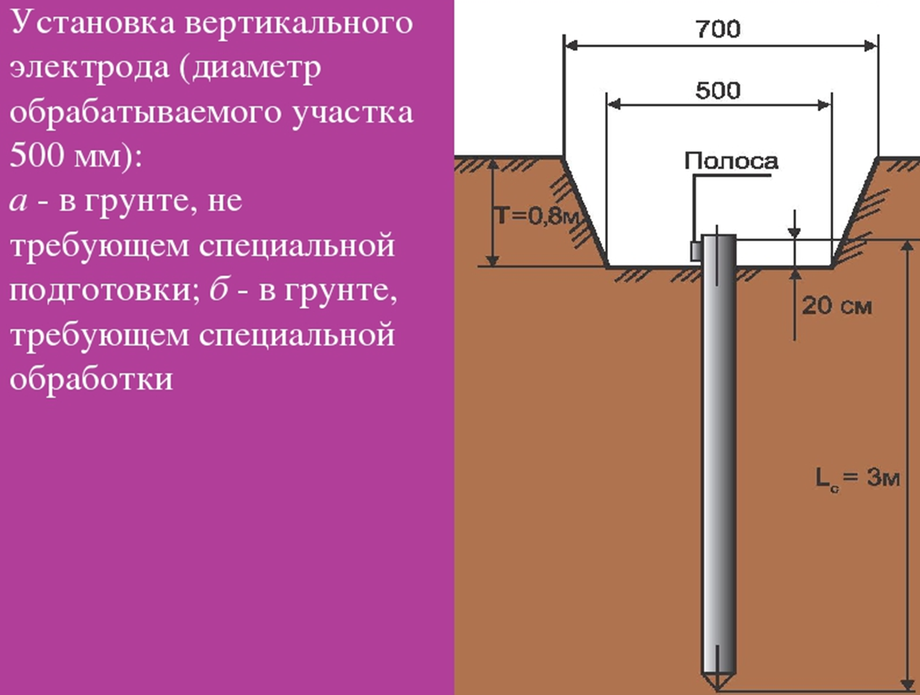
Ставропольский государственный аграрный университет
.

Slide 19
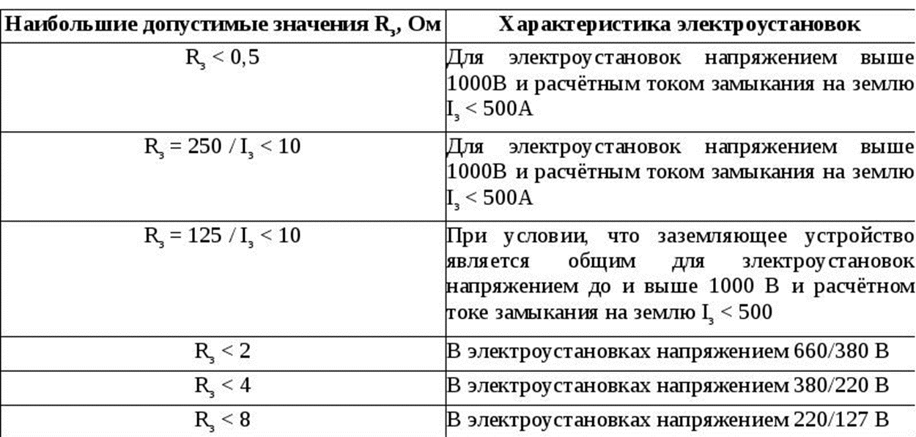
Ставропольский государственный аграрный университет
Требования к сопротивлению.

Slide 20
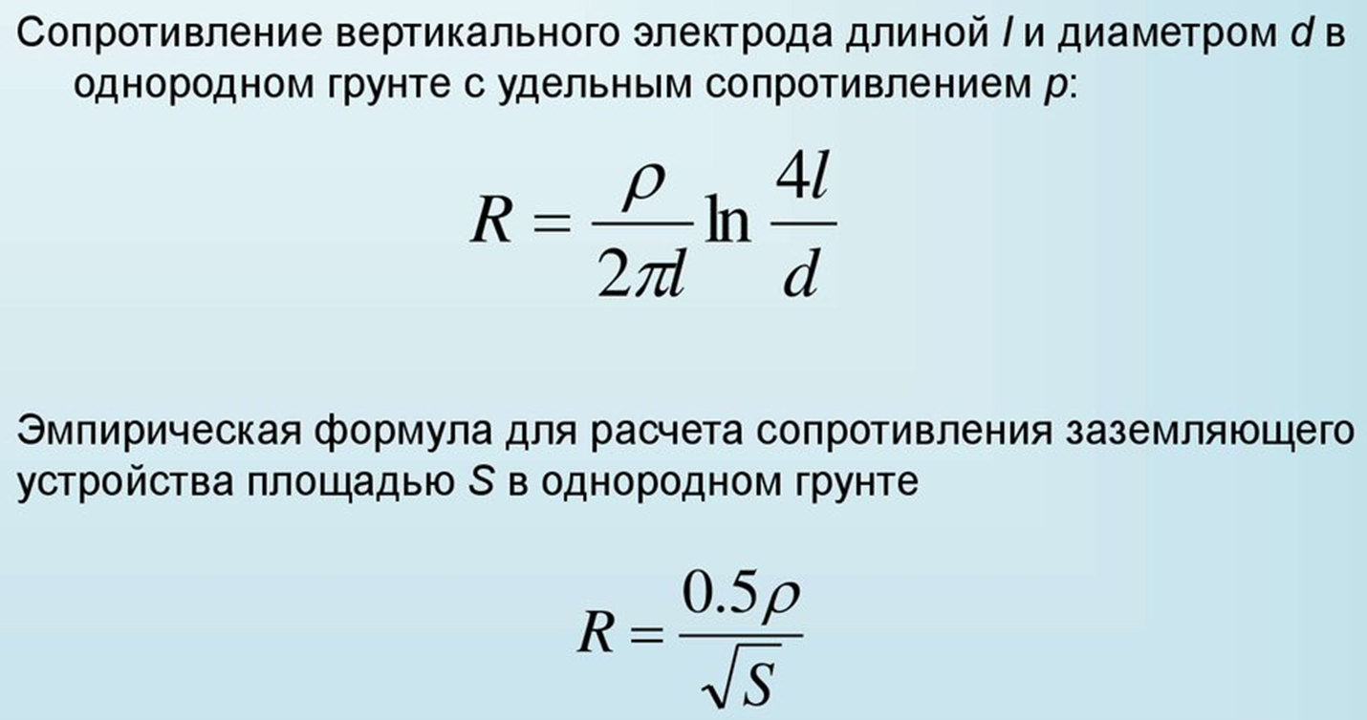
Ставропольский государственный аграрный университет
Расчет сопротивления электрода.

Slide 21
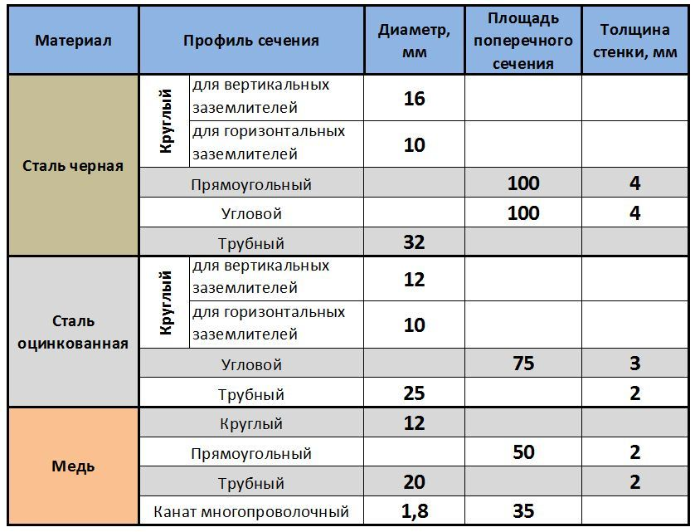

Slide 22
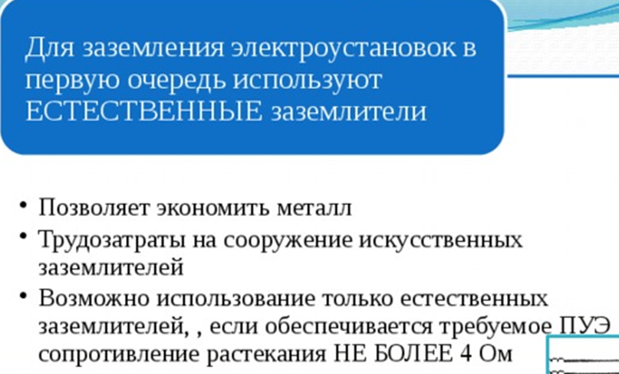
Ставропольский государственный аграрный университет
.

Slide 23
Ставропольский государственный аграрный университет
Заключение.
Выбор и расчет заземлителей выполняют в соответствии с требованиями ПУЭ, где основными являются естественные заземлители.

